Slide 1
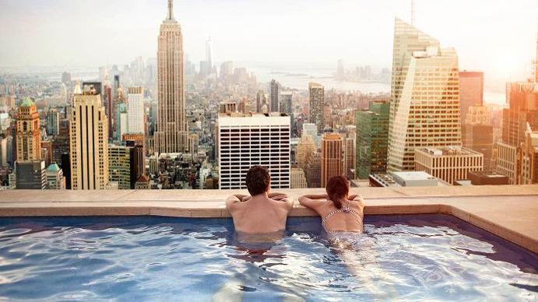
De Amerikaanse stad Par.2
Extra uitleg

Slide 2
Inhoud
Groei van de suburbs
Stad weer in trek
Opgeknapte wijken
Zelfcheck

Slide 3
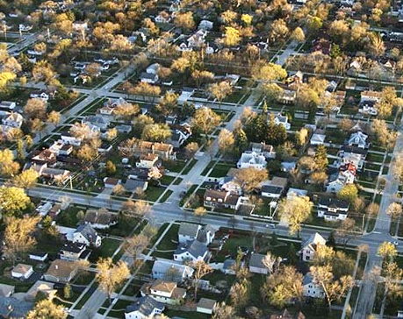
Groei van de suburbs
Bijna driekwart van de bevolking in de agglomeratie van Chicago woont in de suburbs
Suburbs zijn populair bij de Anglo-Amerikanen die in de stad werken, maar in een groot huis willen wonen. Vaak zijn dit jonge gezinnen met een goed inkomen.
Deze jonge gezinnen verlieten de downtown en centrale stad in ruil voor de suburbs. De achtergebleven mensen waren vooral Hispanics en Afro-Amerikanen. Er kwam daardoor een groei in het aantal etnische wijken
De migratie van één specifieke bevolkingsgroep noemen we selectieve migratie.

Slide 4
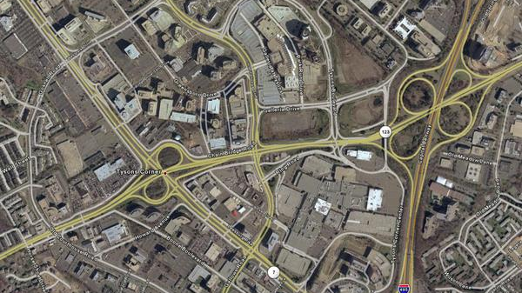
Edge City
Op plekken waar wegen bij elkaar komen en/of vliegvelden, trainstations of ander vervoer plaatsvind ontstaat een verkeersknooppunt.
Op die knooppunten kan door de goede bereikbaarheid een Edge City ontstaan.
Het is eigenlijk een stad binnen de agglomeratie van een andere grote stad zoals bijvoorbeeld Washington.

Slide 5
Stad weer in trek
Om de stad aantrekkelijk te maken voor de (toekomstige) inwoners doet men aan stedelijke vernieuwing.
Stedelijke vernieuwing is het renoveren van een stedelijke omgeving bijvoorbeeld de downtown om zo dat gebied aantrekkelijker te maken voor inwoners en toeristen.
Als gevolg van de stedelijke vernieuwingen willen mensen weer in de stad gaan wonen, dit noemen we re-urbanisatie. Het gaat hier vooral om goedverdienende jonge mensen, die wel houden van het avontuur in de stad.

Slide 6
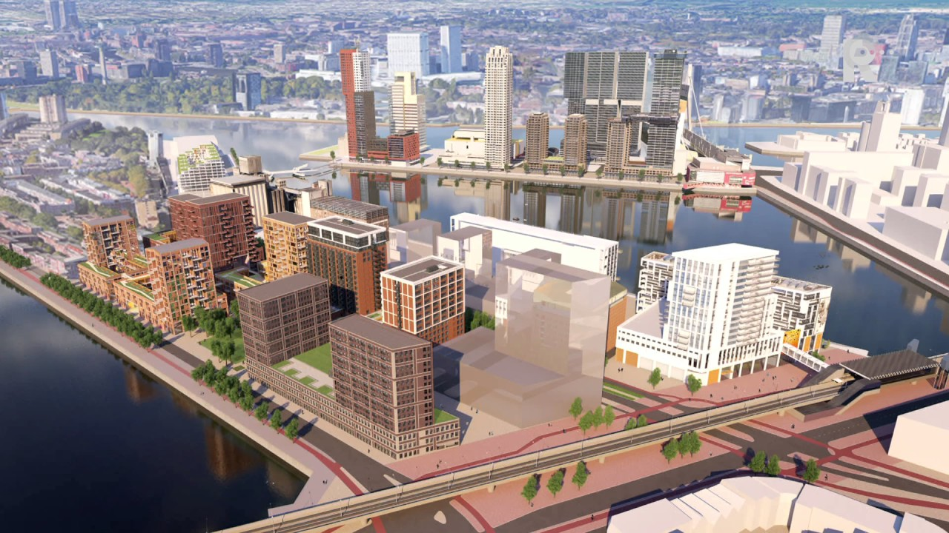
Opgeknapte wijken
Het opknappen van een wijk noem je gentrificatie
Gentrificatie kan bijvoorbeeld door het slopen van de oude vaak kleine slechte appartementen voor grote moderne appartementen/koopwoningen.
Omdat de nieuwe gebouwen groter en moderner zijn zullen de huizenprijzen ook gaan stijgen en zullen de vaak armere oorspronkelijke bewoners moeten verhuizen.
Je kan ook de wijk opknappen door een wijk aantrekkelijk te maken voor creatieve mensen. Bijvoorbeeld in de Rotterdamse wijk Katendrecht waar dit ook is gebeurt is hierdoor de hippe foodhall ontstaan.

Slide 7
Zelfcheck
Waarom trokken welvarende Anglo-Amerikaanse gezinnen juist naar de suburbs toe?
Beschrijf de downtown
Wat is selectieve migratie?
Waarom is stedelijke vernieuwing goed voor een stad?
Beschrijf het proces van gentrificatie

